Slide 1
Seksualiteit & Rouw
Week 2

Slide 2
Programma
Terugblik vorige les
Nabespreken huiswerk
Dilemma uit de praktijk
Theorie §12.2 t/m §12.4
Huiswerk

Slide 3
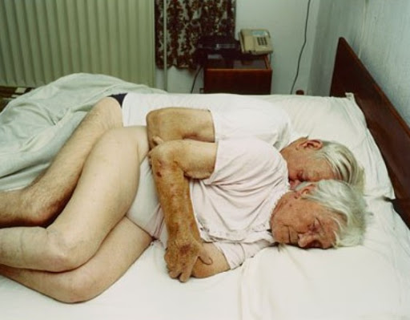
Terugblik vorige les
Seksualiteit
Intimiteit
Seksuele ontwikkeling
Notes:
Seksualiteit en intimiteit (en het verschil)
Seksuele ontwikkeling

Slide 4
Kijkopdracht
Hoe ben jij opgevoed? Denk bijv. aan seksuele voorlichting, zijn er taboes?
Beschrijf hoe volgens jou er in Nederland wordt omgegaan met seksualiteit?
In de docu worden er verschillende landen en dus ook culturen uitgelicht. Kies er drie. Beschrijf wat jij van deze benadering vindt? Wat vind je er goed aan en waar kan jij je minder goed in vinden? Leg goed uit waarom jij dit vindt.
Seks voor het huwelijk kan volgens veel culturen en religies absoluut niet. Wat vind jij? Beschrijf waarom jij dit vindt.
In Nederland wordt homoseksualiteit steeds meer geaccepteerd maar in de docu huilt een vrouw hierom. Waarom is dat?
Wat vind jij van homoseksualiteit?
In het werkveld kan het goed zijn dat jij te maken krijgt met seksualiteit bij jouw doelgroep. Welke waarden zijn voor jou belangrijk als het gaat om het begeleiden van dit onderwerp?

Slide 5
Stellingen
Het is ongemakkelijk om over seksualiteit te praten
Iedereen heeft recht op seksualiteit
Mensen met een verstandelijke beperking mogen kinderen krijgen
Een jongen met veel ervaring is stoer, een meisje is een hoer
Bij mij thuis wordt heel open over relaties en seksualiteit gesproken
Als ik een relatie heb, vertel ik het direct aan mijn ouders

Slide 6
Dilemma
Josine is begeleider op een 24-uurs woonvoorziening voor mensen met een verstandelijke beperking in combinatie met andere beperkingen, zoals gedrag- of ontwikkelstoornissen.
Cliënt Jonathan (22) heeft sinds een jaar verkering met Amanda (20). Beiden zijn licht verstandelijk beperkt en hebben een chromosomale afwijking. De twee zijn dol op elkaar en lopen het liefst heel de dag hand in hand. Jonathan is vanmiddag niet op het koffiemoment verschenen, Josine besluit hem te gaan zoeken. Jonathan is niet op zijn kamer en niet in de leefruimte. Josine loopt naar de kamer van zijn vriendin.
Josine treft Jonathan op de kamer van Amanda. Ze zijn intiem, hebben hun kleding uit en liggen in het bed van Amanda. Lachend van plezier treft ze het tweetal aan. Josine vindt dat iedereen recht heeft op intimiteit, maar ze maakt zich zorgen of Jonathan en Amanda het aankunnen om intiem te zijn. Hoe staat de organisatie hierin? Mag het?
Mogelijke interventies:
Josine geeft aan dat dit niet de bedoeling is en verzoekt hen aan te kleden en naar de leefruimte te komen.
Josine stelt wat vragen om te bepalen of ze het kunnen en aankunnen.
Notes:
1. Wat is de eerste reactie die bij je opkomt bij dit dilemma?
2. Wie zijn de betrokkenen en wat zijn hun belangen en/of wensen?
3. Welke waarden en normen spelen er bij jezelf en bij Josine?
4. Welke voor- en nadelen heeft interventie 1? Betrek hierbij de verschillende belangen, wensen, waarden en normen.
5. Welke voor- en nadelen heeft interventie 2? Betrek hierbij de verschillende belangen, wensen, waarden en normen.

Slide 7
Stoornis of verstoring (§12.2)
Verstoring
Iemand heeft een normale seksuele ontwikkeling doorgemaakt, maar is door externe factoren niet in staat dit normaal te beleven.
Bijv. seksuele problemen door gebruik van medicatie (antidepressiva, antipsychotica)
Stoornis
Ergens in de hechting, relationele of seksuele ontwikkeling is iets misgelopen, waardoor (extreme) gedragsafwijkingen ontstaan. Er is sprake van grensoverschrijdend gedrag.
Bijv. een cliënt is onveilig gehecht als kind en is hierdoor seksueel ontremd.
Notes:
Als iemand een normale seksuele ontwikkeling heeft doorgemaakt, maar door externe factoren niet in staat is dit normaal te beleven, spreek je van een verstoring. Bij een stoornis is er ergens in de hechting, relationele of seksuele ontwikkeling iets misgelopen waardoor (extreme) gedragsafwijkingen ontstaan. Deze zijn niet op te lossen door de externe prikkel weg te nemen. Bij stoornissen wordt psychologische of psychiatrische begeleiding ingezet, eventueel in combinatie met medicatie.

Slide 8
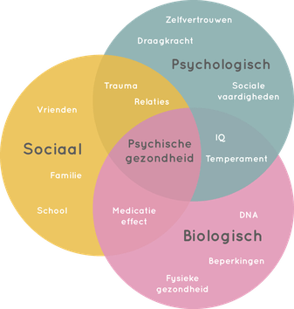
BPS-model (§12.2)
Wordt gebruikt door psychiaters in de anamnese (ziektegeschiedenis) om naar een stoornis of verstoring te kijken
Biologisch
Psychologisch
Sociaal
Notes:
Om te weten of iemand een stoornis of verstoring heeft in zijn of haar seksualiteit, gebruiken psychologen en psychiaters in de anamnese het BPS-model. BPS staat voor Biologisch, Psychologisch, Sociaal. Biologisch kijk je naar afwijkingen in het lichamelijk functioneren, naar het ziektebeeld, de ziektegeschiedenis en de invloed van medicatie. Psychologisch kijk je naar de persoonlijkheid, coping stijl, overtuigingen, co-morbiditeit (meerdere stoornissen of aandoeningen tegelijk) en de levensgebeurtenissen of trauma’s die de cliënt doorlopen heeft. Bij sociaal kijk je welke maatschappelijke en culturele aspecten van belang zijn en of de cliënt in staat is relaties aan te gaan en te onderhouden.

Slide 9
BPS-model (Voorbeelden)
Biologisch
Afwijking in het lichamelijk functioneren (chronische ziekte), invloed medicatie (verminderd libido of lubricatie), ziektegeschiedenis (verminderde energie) en ziektebeeld (aandoening aan het zenuwstelsel)
Psychologisch
Persoonlijkheid, copingstijl (wijze waarop je met problemen omgaat), overtuigingen (normen en waarden rondom seks), co-morbiditeit (meerdere stoornissen/aandoeningen tegelijk), levensgebeurtenissen (stress) en trauma’s (misbruik)
Sociaal
Welke maatschappelijke en culturele aspecten zijn van belang, is de cliënt in staat relaties aan te gaan en te onderhouden?

Slide 10
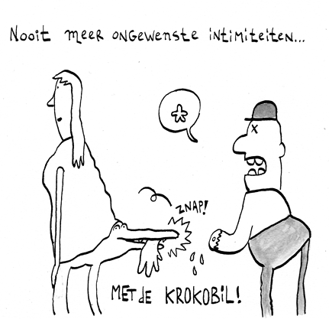
Ongewenste intimiteit & Misbruik (§12.2)
Ongewenste intimiteit
Licht seksuele handelingen of opmerkingen zonder wederzijde toestemming
Seksueel misbruik
Seksuele handelingen die iemand verplicht moet uitvoeren/ondergaan of waarvan iemand getuige van is. Er is altijd sprake van machtsmisbruik
Voorbeelden in de beroepspraktijk?

Slide 11
Begeleidingsvraagstukken (§12.3)
Seksuele ontwikkeling
Lichaamsbesef
Weerbaarheid
Emotionele ontwikkeling
Relaties
Cultuur en religie

Slide 12
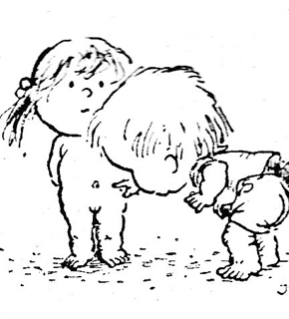
Seksuele ontwikkeling
Als MZ’er heb je een signalerende functie
Je voert gesprekken met cliënten om inzicht te krijgen in de relationele beleving en hun kijk op seksualiteit
Je let op afwijkend gedrag: stoornis of verstoring?
Voorbeelden
https://www.youtube.com/watch?v=GD3Blwbn6rY
Notes:
Bij aankomst van een nieuwe cliënt weet je nog niet of die een normale seksuele ontwikkeling heeft doorlopen. Zoals genoemd, spelen hierbij hechting in de kindertijd en het aangaan van relaties mee. Als begeleider voer je gesprekken met je cliënten om inzicht te krijgen in hun relationele beleving en hun kijk op seksualiteit. Je let dan op afwijkingen die mogelijk kunnen duiden op een stoornis of verstoring. Hierin heb jij een belangrijke signalerende functie. Er is namelijk niet altijd een psycholoog of psychiater betrokken bij een cliënt. Denk aan ouderen in een verpleeghuis. Zij hebben ook behoeften en als begeleider is het jouw taak hen te ondersteunen als dit nodig is.

Slide 13
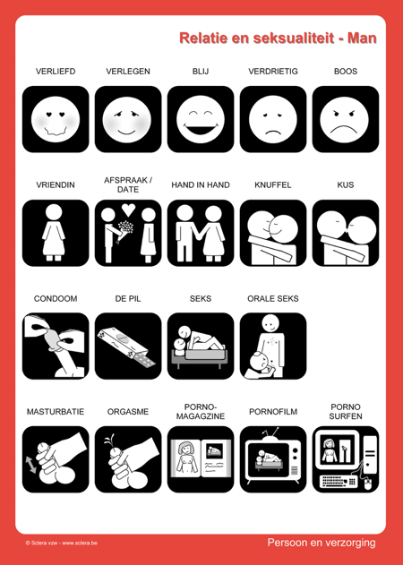
Lichaamsbesef (verstandelijke beperking)
Weet de cliënt hoe zijn lichaam eruitziet?
Heeft de cliënt een ik-besef?
Weet de cliënt of die een jongen of meisje is?
Doel = Positief zelfbeeld ontwikkelen
https://www.youtube.com/watch?v=NnZKUWBcvAk

Slide 14
Weerbaarheid
Grenzen aangeven: duidelijk ‘ja’ en ‘nee’ tonen
Ongewenste intimiteit en seksueel misbruik voorkomen
Duidelijk lichaamsbeeld en zelfbeeld vergroot weerbaarheid
Assertiviteitstrainingen
Notes:
Om ongewenste intimiteiten en seksueel misbruik te voorkomen, moet de cliënt in staat zijn om zijn grenzen aan te geven. Kan de cliënt duidelijk ‘ja’ of ‘nee’ laten horen, als hij iets wel of niet wil? Seksualiteit moet veilig zijn. Als de cliënt een duidelijk lichaamsbeeld en zelfbeeld heeft, draagt dit bij aan de weerbaarheid van de cliënt. Om weerbaarheid te vergroten, heb je diverse trainingen die cliënten kunnen volgen. Hierin werken ze aan hun zelfbeeld en zelfvertrouwen in combinatie met assertiviteit. Je spreekt over assertiviteit, als je in staat bent tactvol voor jezelf op te komen.

Slide 15
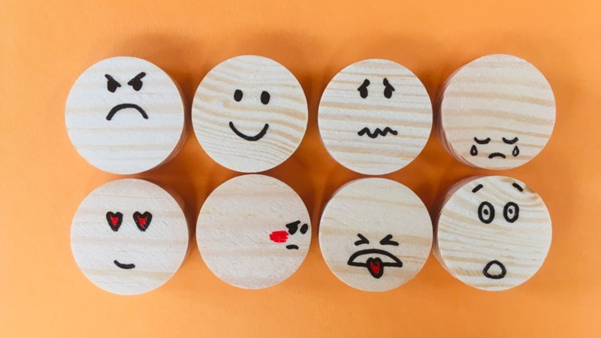
Emotionele ontwikkeling
Een cliënt moet kijk hebben op de eigen emotionele ontwikkeling
Hij moet kunnen aangeven wanneer hij boos is of verdrietig
Hij moet ook kunnen zien aan een ander of die boos, verdrietig of juist blij is
“Kan mijn cliënt het aan om intiem of seksueel actief te zijn?”
Voorbeeld: autisme

Slide 16
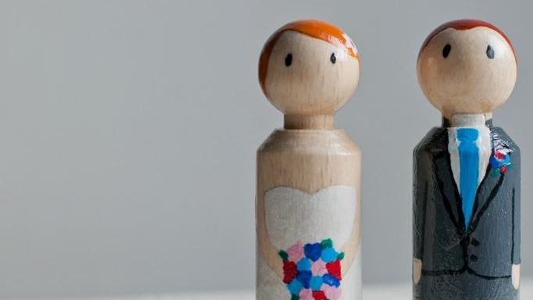
Relaties
Kan de cliënt contacten aangaan, vriendschappen onderhouden etc.?
Als begeleider maak je inzichtelijk hoe jouw cliënten contact onderhouden, bijv. online/offline
Je maakt ook inzichtelijk of er sprake is van wederzijdse toestemming en vrijwilligheid
Je begeleidt je cliënten als dit nodig is in het aanleren van sociale omgangsvormen: wat is gepast en wat niet?

Slide 17
Cultuur & Religie
Heeft een sterke invloed op iemands seksleven en gebruik van anticonceptiemiddelen
Bepaalt hoe iemand denkt over seksuele geaardheid
Bepaalt of iemand gemakkelijk praat over seksualiteit
Ga in gesprek met je cliënt om te weten welke culturele en religieuze aspecten meespelen

Slide 18
Praktijkvoorbeeld
“Carolien werkt als persoonlijk begeleider bij een begeleid wonen project voor jonge moeders en zwangere vrouwen van 16 tot 23 jaar.
Carolien begeleidt Samantha. Zij is verstoten door haar familie, nadat ze zwanger is geraakt door een verkrachting. Ze is van Turkse komaf en haar vader heeft haar het huis uitgegooid. Die zegt dat zijn dochter de eer van de familie heeft aangetast. De namus, de kuisheid van de vrouw, is niet meer zuiver en zij zou de verkrachting zelf hebben uitgelokt.
Carolien begeleidt Samantha bij het doormaken van haar zwangerschap en de begeleiding naar het moederschap. Daarnaast is er ruimte voor gesprekken over seksualiteit, maar ook over haar religie en cultuur.”

Slide 19
Seksualiteit begeleiden (§12.4)
Kennis & Vaardigheden
Over wetten en het instellingsbeleid
Over je cliënt (alle begeleidingsvraagstukken 12.3)
Over seksuele voorlichting (waar kun je materialen/advies inwinnen?) Tip: seksindepraktijk.nl
Bespreekbaar maken van seksualiteit en intimiteit
Vertrouwensband opbouwen waarin geen onderwerp onbespreekbaar is
Tips
Voer gesprekken om inzicht te krijgen in de seksuele ontwikkeling van je cliënt
Let op afwijkend gedrag
Geef een cliënt voldoende privacy
Denk aan sociale netwerk
Onderschat de seksuele behoeften van cliënten niet (bijv. ouderen: https://www.youtube.com/watch?v=rqsGmkGQPxA)
Besef dat het voor sommige cliënten moeilijk is om over dit onderwerp te praten

Slide 20
Aan de slag
Maak verwerkingsopdracht 3 en 4. Deze vind je op de Wiki bij lesweek 2.

